Slide 1
Bqteam2 b안
Developer들이 가장 많이 사용하는 사이트별 년도별 언어 통계

Slide 2
목표
DEVELOPER들이 자주 이용할만한 사이트들을 골라 통계 데이터를 가져온다
통계들을 BIGQUERY로 처리하여 데이터를 가공한다
가공한 데이터를 유의미한 표와 차트로 나타내어 본다
초심자부터 고급자까지 해당 데이터를 참고할 수 있도록 한다

Slide 3



사이트 선정

Slide 4
데이터 조사 및 처리
데이터 조사
세 사이트에서 공통점이 있으며 유의미한 수준의 데이터를 가진 언어들을 선별
유의미한 열 값만 남기는 작업 수행
서로 다른 값들을 NEWRATING과 NEWRANKING으로 변환하여 통합 값을 도출

Slide 5
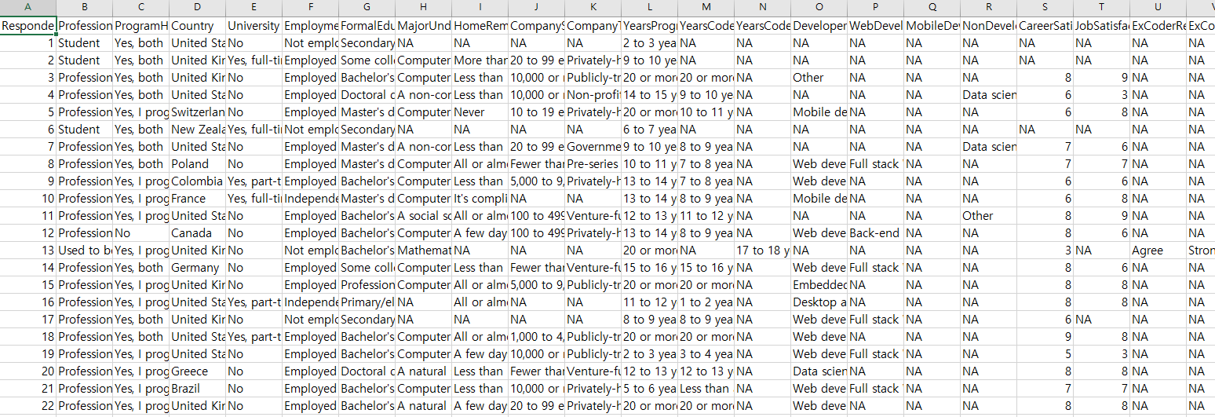
데이터 조사 및 처리

Slide 6
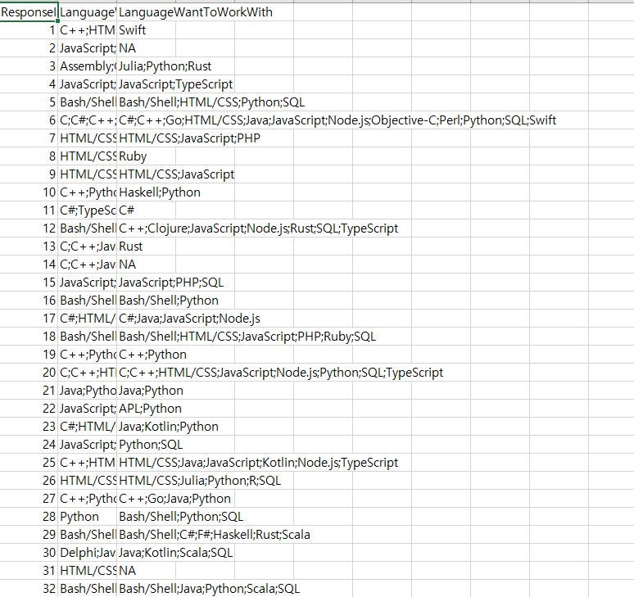
데이터 조사 및 처리

Slide 7
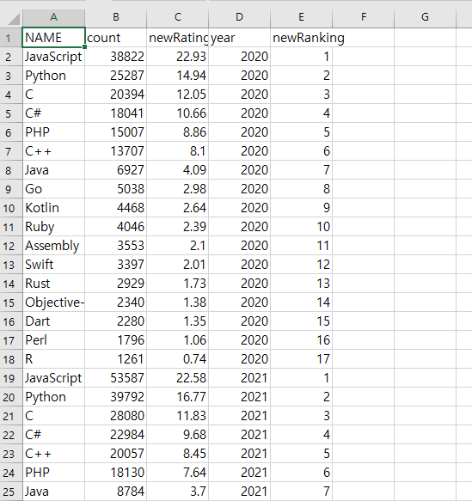
데이터 조사 및 처리

Slide 8
표와 차트
NEWRATING과 NEWRANKING을 토대로 표와 차트 만들기를 수행
해당 표와 차트를 토대로 데이터를 분석

Slide 9
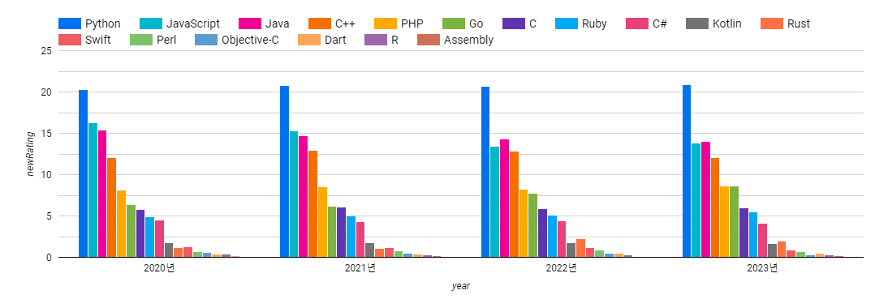
github rating

Slide 10
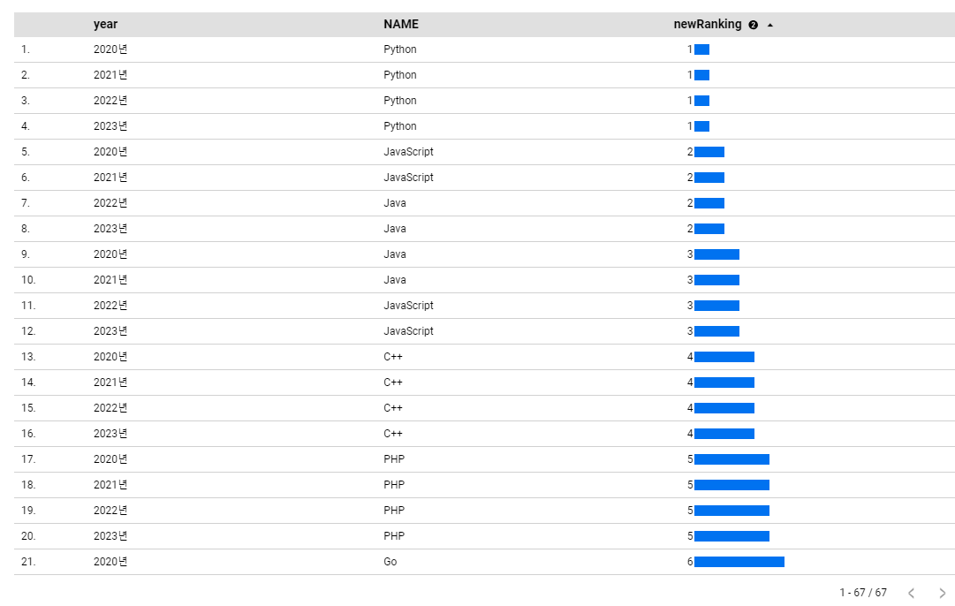
github ranking

Slide 11
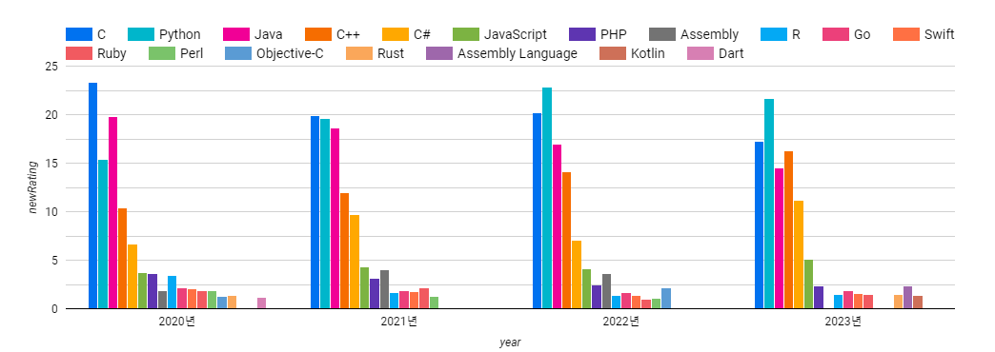
tiobe rating

Slide 12
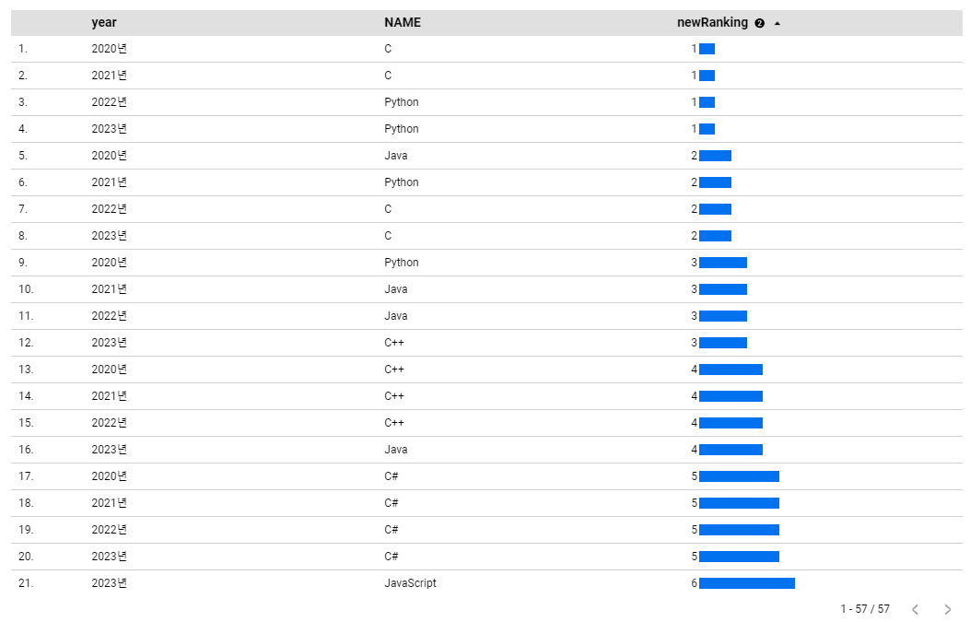
tiobe ranking

Slide 13
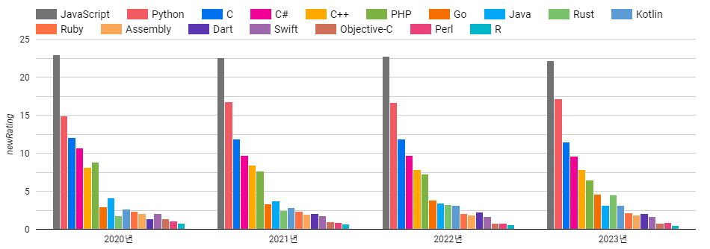
Stack-over-flow worked

Slide 14
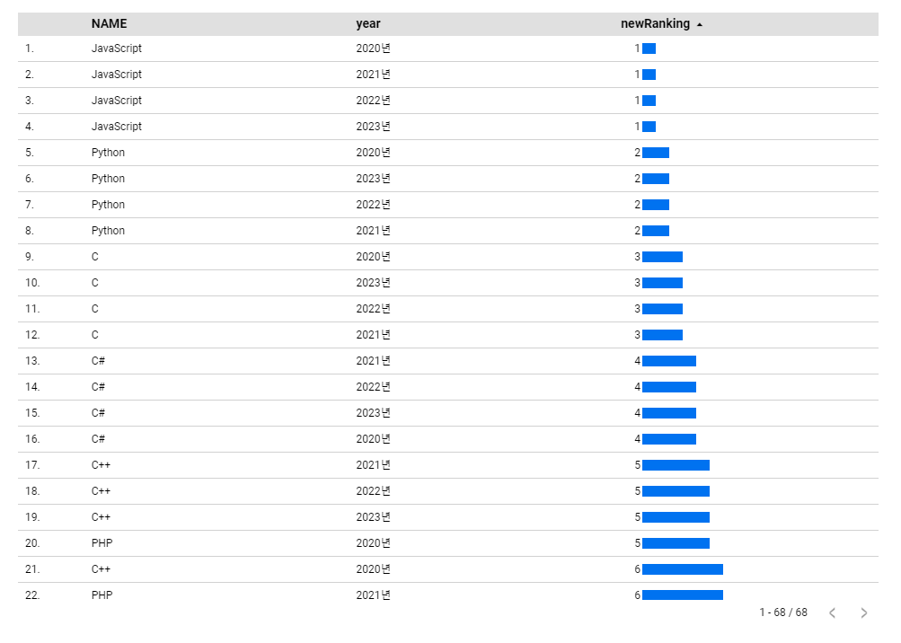
Stack-over-flow worked

Slide 15
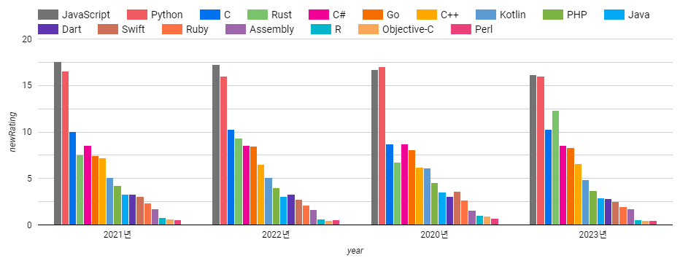
Stackoverflow want

Slide 16
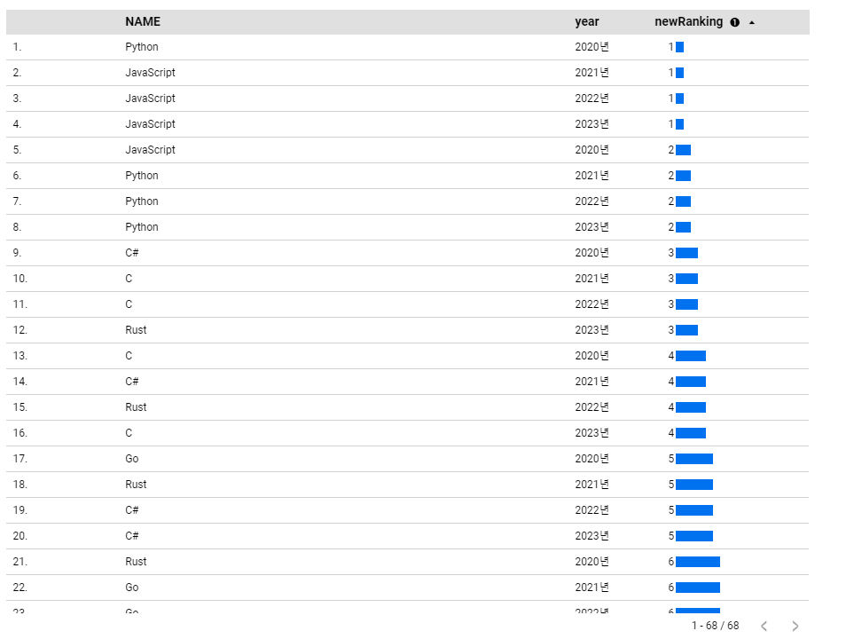
Stackoverflow want

Slide 17
결론
TIOBE, GITHUB, STACKOVERFLOW는 서로 유사성이 높으나 개개별로 따졌을 때는 항상 같다고 볼 수는 없다
JAVA의 약세가 나타나고 있다
JS, PYTHON의 강세가 두드러지게 보인다
C FAMILY는 선방을 하고 있다
PHP의 약진이 보여진다
배우고 싶은 언어에 RUST는 순위권에 올라가는 편이다

Slide 18
수고하셨습니다

